Slide 1
Slide title
Нейронные
сети

Slide 2
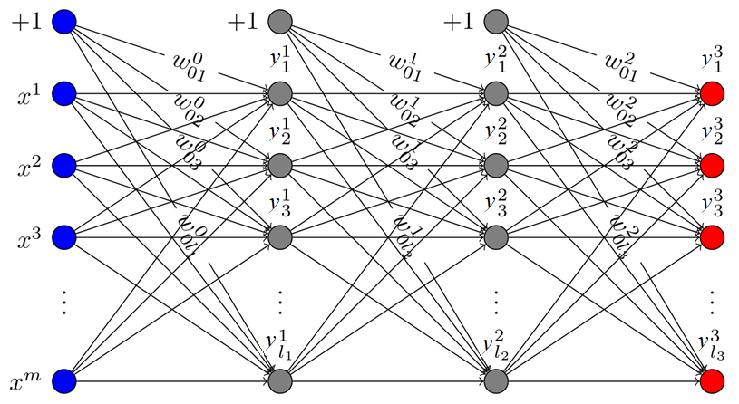
Многослойный перцептрон (MLP)
входы
скрытые слои
выходной слой

Slide 3
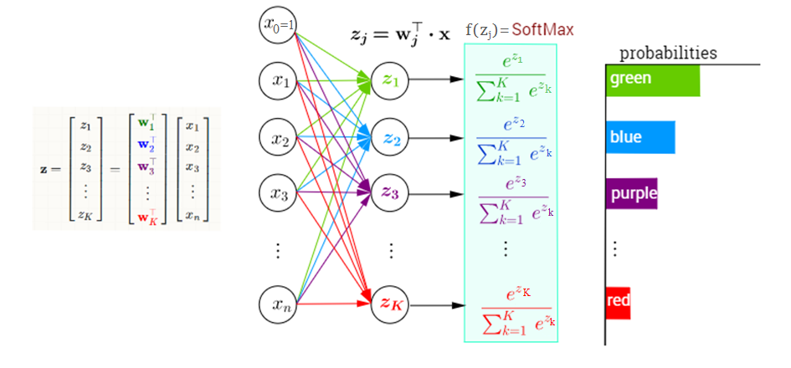
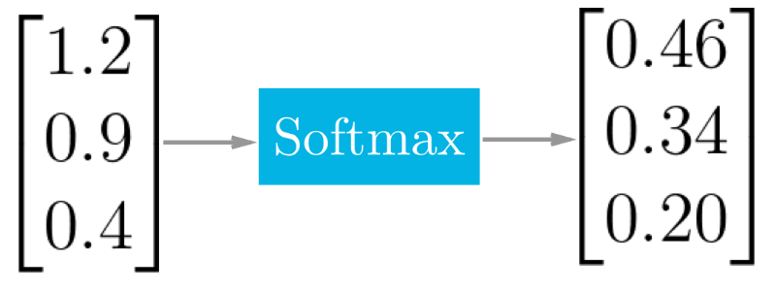
Функция активации softmax (в задачах классификации)

Slide 4
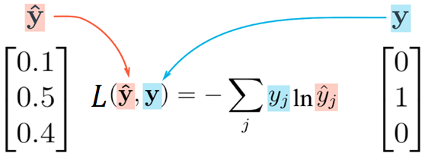
Функция потерь
Функция потерь в задачах классификации:
категориальная кросс-энтропия (ошибка на одном примере обучающей выборки). Здесь $y_{i}$ - вероятность класса i.
Функция потерь в задачах регрессии:
Квадратическая (ошибка на одном примере обучающей выборки). Здесь $y_{i}$ - выходное значение i-го нейрона.
$$L(y−\hat{y})=\sum_{i=1}^{K}{(y_{i}−{\hat{y}}_{i})^{2}}$$

Slide 5
Обучение нейронной сети
Для обучения нейронной сети (нахождения оптимальных значений всех весовых коэффициентов) необходимо задать:
топологию сети со всеми функциями активации;
функцию потерь.
Для обучения нейронной сети MLP обычно используется метод обратного распространения ошибки (backpropagation)*.
*Впервые метод был описан в 1974 г. А. И. Галушкиным, а также независимо и одновременно Полом Дж. Вербосом. Далее существенно развит в 1986 г. Дэвидом И. Румельхартом, Дж. Е. Хинтоном и Рональдом Дж. Вильямсом .Это итеративный градиентный алгоритм, который используется с целью минимизации ошибки работы многослойного перцептрона и получения желаемого выхода.

Slide 6
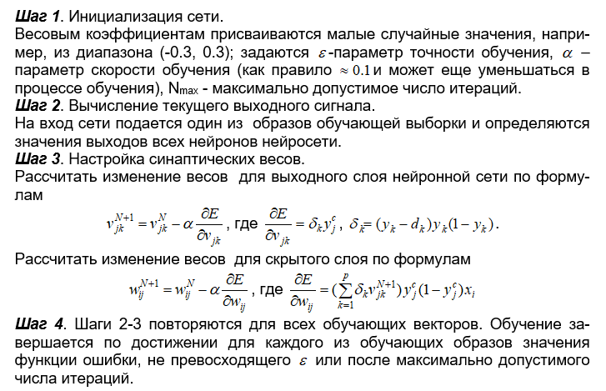
Алгоритм обучения обратного распространения ошибки

Slide 7
Обучение нейронной сети как задача минимизации функции ошибки

Slide 8
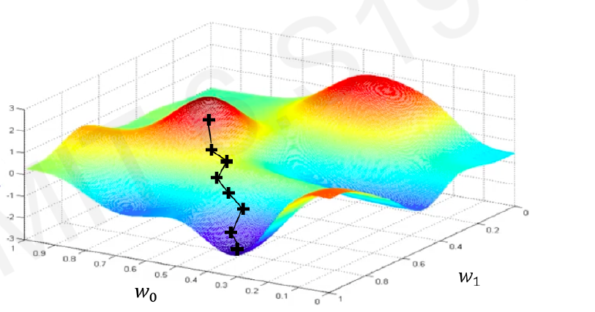
Метод градиентного спуска для поиска минимума функции ошибки

Slide 9
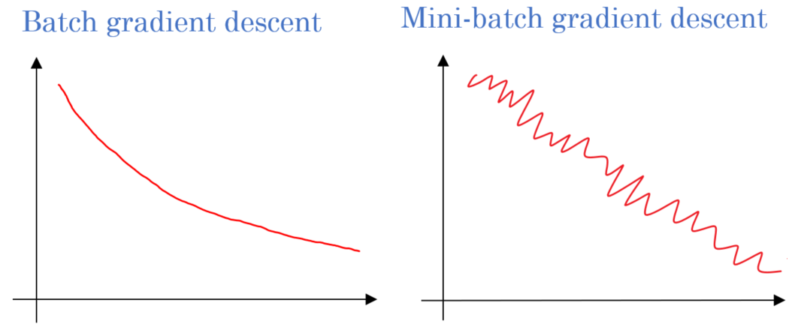
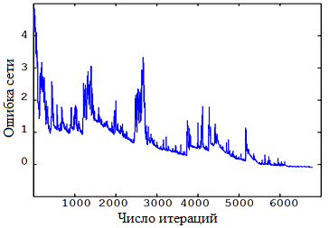
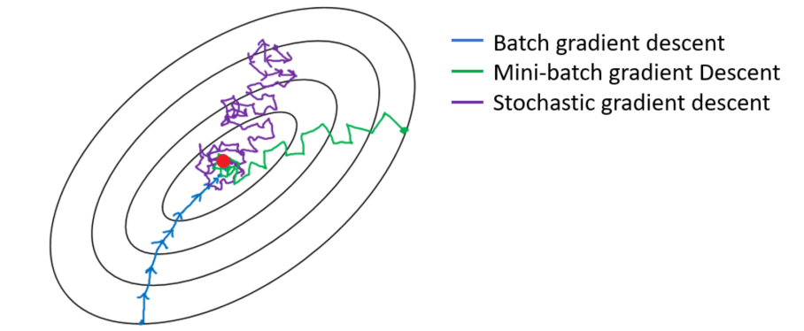
Стохастический градиент (SGD, stochastic gradient descent), пакетный, и мини-пакетный градиентный спуск (mini-batch gradient descent)
Stochastic gradient descent

Slide 10
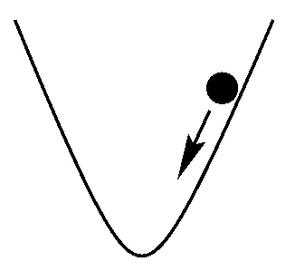
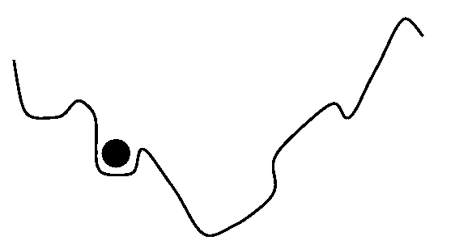
Метод импульса (моментов, Momentum)
$$w_{ij}^{N+1}=w_{ij}^{N}+Δw_{ij}^{N},$$
где
$$Δw_{ij}^{N}=−α\frac{∂E}{∂w_{ij}}+μΔw_{ij}^{N−1}$$
Преимущества:
способность преодолевать мелкие локальные минимумы;
способность не допускать паралич сети;
Недостатки:
Появление дополнительного настроечного гиперпараметра

Slide 11
Метод RPROP
$w_{ij}^{N+1}=w_{ij}^{N}+Δw_{ij}^{N}$, где
$$Δw_{ij}^{N}=\left\{\begin{aligned}&η^{+}Δw_{ij}^{N−1}, \frac{∂E^{N}}{∂w_{ij}}\frac{∂E^{N−1}}{∂w_{ij}}>0 \\ &η^{−}Δw_{ij}^{N−1}, \frac{∂E^{N}}{∂w_{ij}}\frac{∂E^{N−1}}{∂w_{ij}}<0\end{aligned}\right.$$
Если знак производной по данному весу изменил направление, значит предыдущее значение шага по данной координате было слишком велико, и алгоритм уменьшает его в $η^{−}<1 раз.$
В противном случае шаг увеличивается в $η^{+}>1 раз\text{ для ускорения обучения вдали от минимума}$

Slide 12
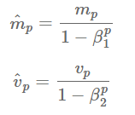
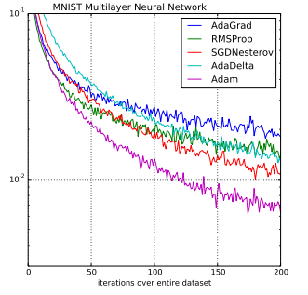
Метод Adam (адаптивной настройки моментов)

Slide 13
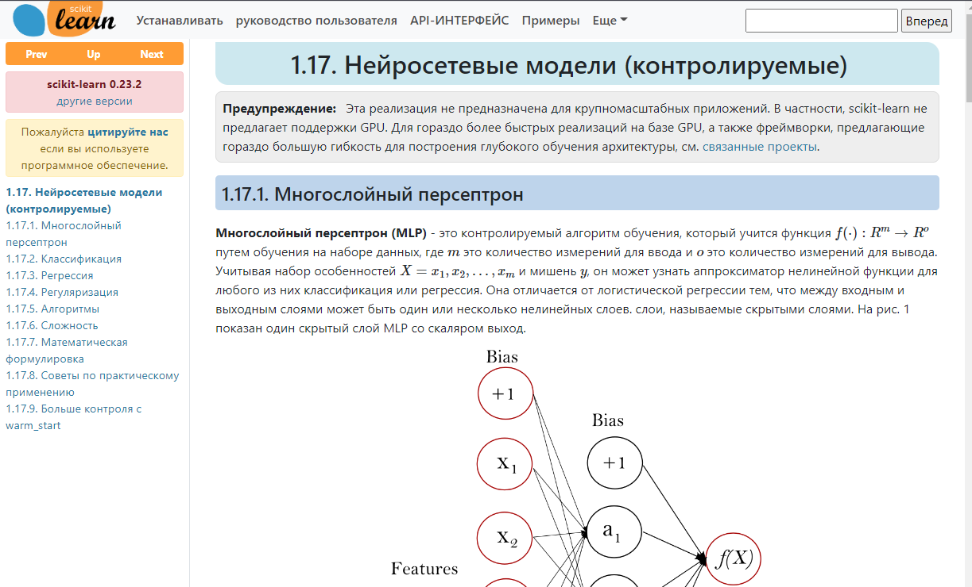
Реализация сети MLP в библиотеке Scikit-learn

Slide 14
Реализация сети MLP в библиотеке Scikit-learn
from sklearn.neural_network import MLPClassifier # создание полносвязной нейронной сети с тремя скрытыми слоями размера 10,10 и 5 mlp = MLPClassifier(hidden_layer_sizes=(10,10,5), # обязательный параметр activation='relu', # использование линейной функции активации для всей сети alpha=0.0, # коэффициент $L_{2}$-регуляризатора solver='sgd', # для обучения сети используется стохастический градиентный спуск max_iter=300, # максимальное число итераций batch_size=200, # количество объектов, рассматриваемых в течение одной итерации tol=1e-4, # точность решения. learning_rate_init=0.001, # темп обучения random_state=10, # начальное состояние генератора случайных чисел verbose=True) # отображение состояния вычислений #обучаем mlp.fit(trainX, trainY)

Slide 15
Построение модели
from tensorflow.keras import layers
model = tf.keras.Sequential()
# Добавим к модели полносвязный слой с 64 и нейронами и 32 входами:
model.add(layers.Dense(64, activation='sigmoid’, input_shape=(32,)))
# Добавим другой слой такого же размера:
model.add(layers.Dense(64, activation='relu’))
# Добавим слой softmax с 10 выходами:
model.add(layers.Dense(10, activation='softmax’))

Slide 16
Компилирование и обучение модели
model.compile(optimizer=‘adam’, loss=‘categorical_crossentropy', metrics=['accuracy’])
# optimizer: Этот параметр определяет процедуру обучения.
# loss: Это функция которая минимизируется в процессе обучения.
# Запускаем обучение за 5 эпох
model.fit(trainX, trainY, batch_size=32, epochs=5)
# epochs: Обучение разбито на *эпохи*. Эпоха это одна итерация по всем входным данным
# batch_size- размер батча – количества примеров обучающей выборки, использующихся при минимизации функции ошибки

